Slide 1


Slide 2

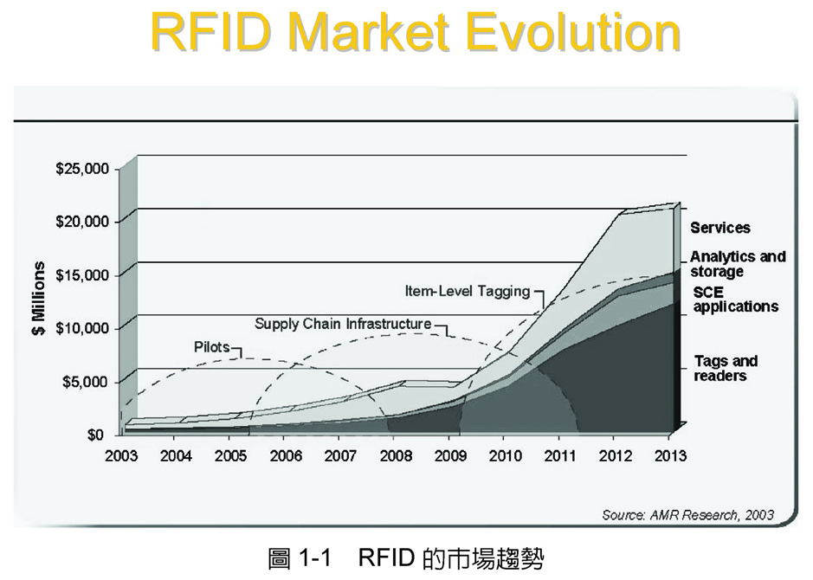
1.1 什麼是RFID？
  RFID的全文是Radio Frequency Identification.，中文稱為「無線射頻辨識技術」。

Slide 3
1.2 RFID的組成與運作原理
  RFID由以下幾個部份所組成：
  1. 標籤(Tag)
  2. 讀取器(Reader)
  3. 中介軟體(Middleware)與應用系統 (Application System)

Slide 4
  以標籤而言，一般以是否附加電池又可分為以下兩種：
  1. 被動式
  2. 主動式
  RFID的工作頻帶可分為：
  1. 低頻帶：如125k、13.56MHz…等
  2. 高頻帶：如2.45GHz

Slide 5
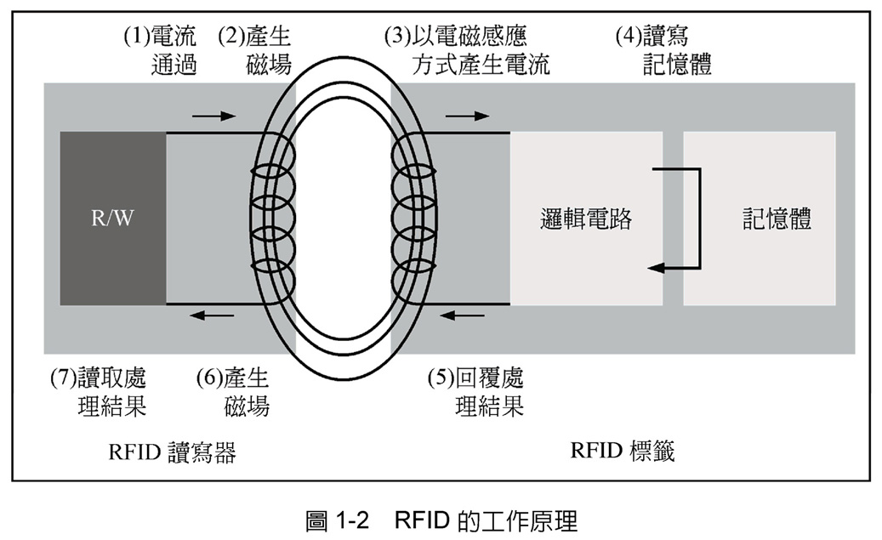
  RFID有兩種運作方式，分列如下：
  1. 電磁感應式

Slide 6
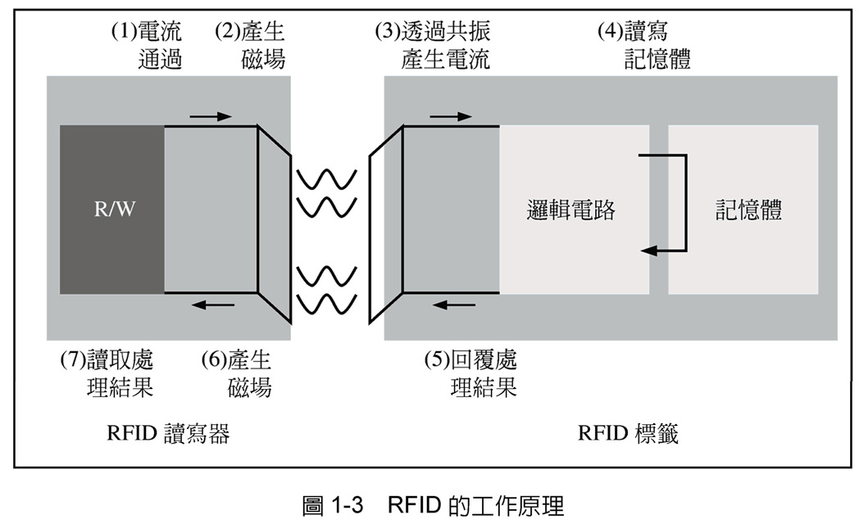
  2. 微波式

Slide 7
1.3 RFID的特性
  提出的優點不外乎是：
  1. 不用電池
  2. 安全性高
  3. 可製成各種包裝類型
  4. 不用接觸，可在一定距離內通訊
  5. 可讀寫資料
  6. 使用壽命長

Slide 8
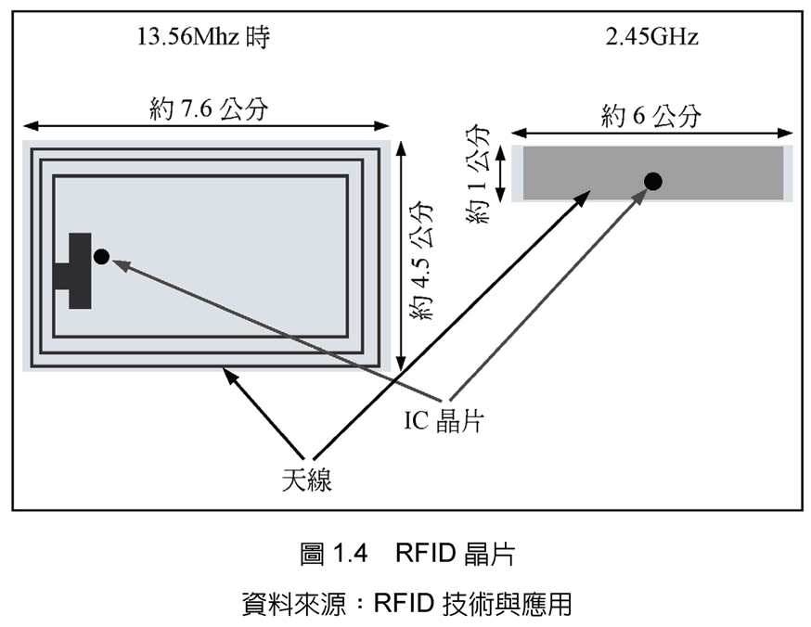
  RFID也有缺點，它的缺點是：
  1. 標籤成本高
  2. 天線的體積過大，成本過高

Slide 9
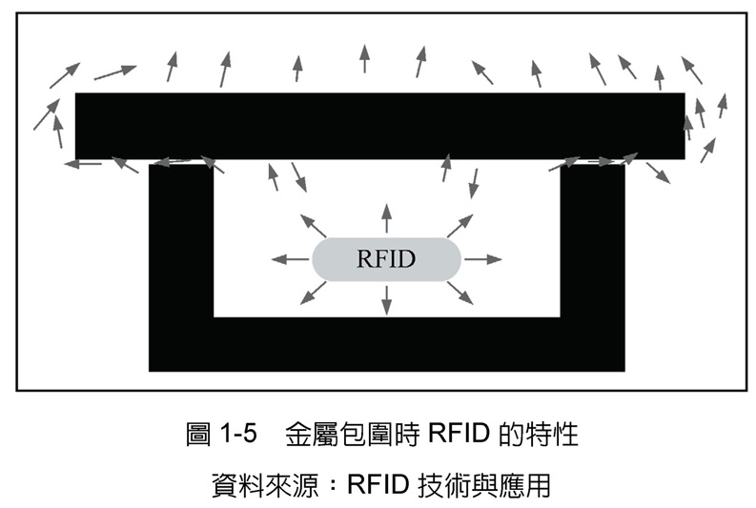
  3. 金屬屏障會干擾訊號

